Slide 1



课程设计汇报
李根灵 冀辰阳 孙耕
On a certain day at a certain hour, we will pull into the station.

Slide 2

目录
01
02
03
04
团队介绍
项目基本情况
成果展示
Q&A

Slide 3

01
团队基本情况
都有谁
都干啥
都咋样

Slide 4




都有谁
冀辰阳
李根灵
孙耕

Slide 5
都干啥
前端
冀辰阳

Slide 6
都干啥
后台
李根灵

Slide 7
都干啥
啥也做不对
啥也接不着
对接
孙耕

Slide 8

都咋样
开题明确
讨论及时
进度可控
基本完成

Slide 9

02
项目情况(以API文档的角度)
啥项目
啥技术
啥进度

Slide 10

啥项目
基于
web socket的
android端聊天软件

Slide 11
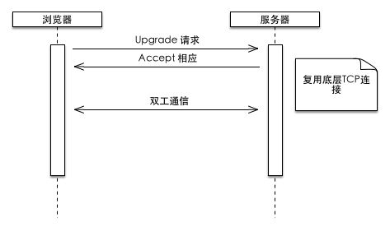
啥项目
客户端

Slide 12

啥技术

Slide 13
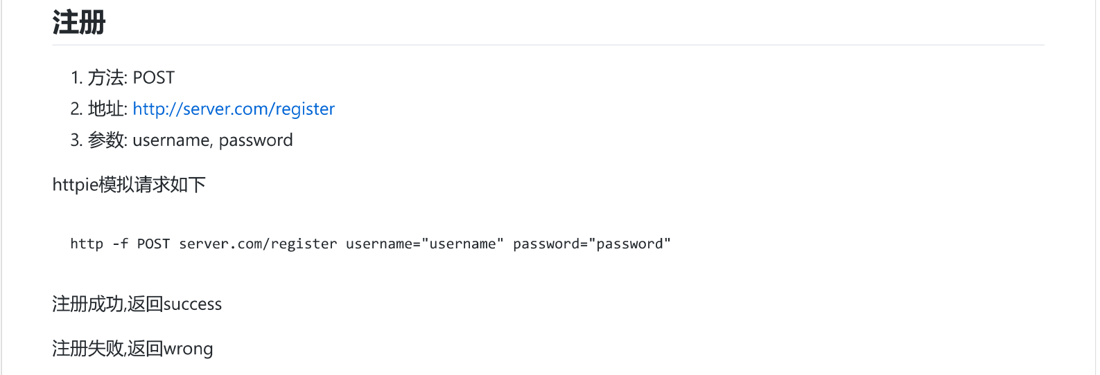

Slide 14
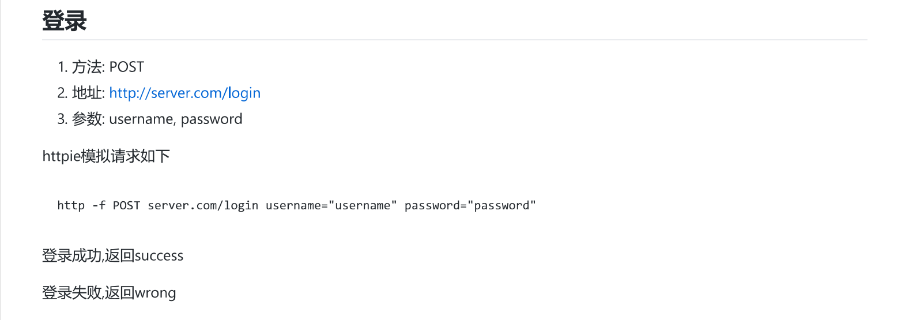

Slide 15
WebSocket的onopen事件
通过WebSocket向服务器发送消息
获取好友列表
添加好友
等等…

Slide 16

啥进度
Almost finished

Slide 17
03
成果展示

Slide 18
一些截图

Slide 19



Slide 20
以及，一段视频

Slide 21


Slide 22
04
根灵的
开发者课堂

Slide 23



总结
大家都很棒
我们也很棒

Slide 24

THANK YOU
感谢您的聆听

